Slide 1
BÀI 16
Ví dụ làm việc với tệp

Slide 2
Câu 1:Viết cú pháp mở, đọc/ghi, đóng tệp? Mỗi phần cho một ví dụ minh hoạ?
Ghi tệp văn bản:
* Cú pháp:
Write(<biến tệp>,<da. Mở tệp:
a, Mở tệp để ghi :
* Cú pháp:
rewrite (<Biến tệp>);
*Ví dụ: rewrite(fnh sách kết quả>);
Writeln(<biến tệp> , <Danh sách kết quả>);
Ví dụ:
2) readln(<biến tệp>,<danh sách biến>);
, Mở tệp để đọc:
* Cú pháp:
reset(<Biến tệp>);
*Ví dụ: reset(f);
Đọc tệp văn bản:
Cú pháp:
1) read(<biến tệp>,<danh sách biến >);
2) readln(<biến tệp>,<danh sách biến>);
Đóng têp: close(<biến tệp>);
Ví dụ close(f);

Slide 3
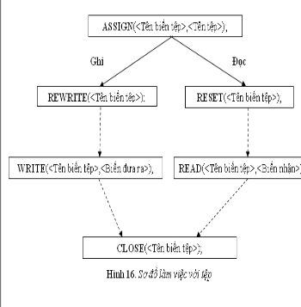
Sơ đồ thao tác làm việc với tệp

Slide 4
1. Ví dụ 1
Một trường phổ thông tổ chức cho giáo viên và học sinh của trường đi cắm trại, sinh hoạt ngoài trời của vườn quốc gia cúc phương. Để lên lịch dến thăm khu trại các lớp, thầy hiệu trưởng cần biết khoảng cách từ trại của mình ( ở vị trí có tọa độ (0,0) đến trại của giáo viên chủ nhiệm. Mỗi lớp có 1 khu trại, vị trí trại của mỗi giáo viên chủ nhiệm lớp đều có tọa độ nguyên(x,y) được ghi trong tệp văn bản trai.txt.( như vậy, tệp trai.txt chứa liên tiếp các cặp số nguyên, các số cách nhau bởi dấu cách và không kết thúc bằng kí tự xuống dòng.
Bài toán trên chúng ta cần những biến nào? Tệp mở để đọc hay mở để ghi?
Cách thực hiên?
Tên biến | Cách thực hiện
F( biến tệp) | Mở để đọc: reset(f)
X,y | Tạo độ x,y
d | D:=sqrt(x*x+y*y) Cách đọc: read(f,x,y)

Slide 5
Bước 1: khai báo các biến
Bước 2: gắn tên tệp
Bước 3: mở tệp để đọc
Bước 4: đọc dữ liệu từ tệp
Bước 5: tính khoảng cách
Bước 6: đóng tệp
Em hãy cho biết các bước để giải bài toán trên?
Program Khoang_cach;
Var d:real;
f:text;
x, y: integer;
begin
assign(f,’TRAI.TXT’);
reset(f);
while not eof(f) do
begin
read(f,x,y);
d:= sqrt(x*x+y*y);
write(‘khoang cach: ‘,d:10:2);
end;
close(f)
end.
Ta có chương trình nguồn

Slide 6
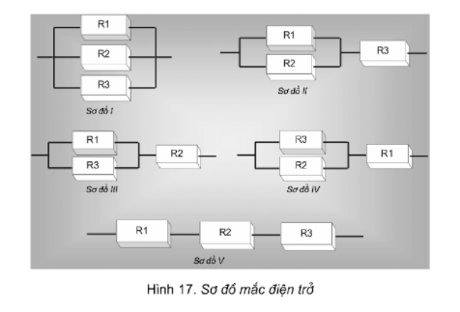
Ví dụ 2 Tính điện trở tương đương.
Cho ba điện trở R1,R2,R3. Sử dụng cả ba điện trở để tạo ra 5 mạch điện có điện trở tương đương khác nhau bằng cách mắc theo sơ đồ sau: cho tệp văn bản resist.dat gồm nhiều dòng, mỗi dòng chứa 3 số thực R1,R2,R3, các số cách nhau ít nhất 1 dấu cách,0< R1,R2,R2<=1000000. Yêu cầu đọc dữ liệu từ tệp trên và tính điện trở tương đương ghi kết quả vào tệp resist.equ, mỗi dòng ghi 5 điện trở tương đương của 3 điện trở ở dòng dữ liệu vào tương ứng

Slide 7
Em hãy xác định bài toán?
Input: tệp RESIST.DAT
Output:tệp RESIST.EQU
Bước 1: khai báo các biến bao gồm R1,R2, mảng gồm 5 phần tử lưu trữ giá trị của các điện trở tương đương. F1,f2 là 2 biến tệp, biến I chỉ số mảng
Bước 2: gắn tên tệp f1,f2.
Bước 3: mở tệp để đọc f1, mở tệp f2 để ghi
Bước 4: đọc dữ liệu từ tệp
Bước 5: tính điện trở, ghi vào tệp f2
Bước 6: đóng tệp
Theo em, giải quyết bài toán này gồm những bước nào?

Slide 8
Cách tính các điện trở tương đương
Tên biến | Cách tính
F1,f2 | Assign(f1, ‘RESIST.DAT’); Reset(f1); Assign(f2, ‘RESIST.EQU’); Rewrite(f2);
a[1] a[2] a[3] a[4] a[5] | a[1]:= R1*R2*R3/(R1*R2+R1*R3+R2*R3); a[2]:= R1*R2/(R1+R2) + R3; a[3]:= R1*R3/(R1+R3) + R2; a[4]:= R2*R3/(R2+R3) + R1; a[5]:= R1+R2+ R3; ;

Slide 9
Chương trình tính điện trở tương đương
Program Chuong_trinh;
Var a: array[1..5] of real;
R1, R2, R3: real;
i: integer;
f1, f2: text;
Begin
Assign(f1, ‘RESIST.DAT’);
Reset(f1);
Assign(f2, ‘RESIST.EQU’);
Rewrite(f2);
While not eof(f1) do
begin
readln(f1,R1,R2,R3);
a[1]:= R1*R2*R3/(R1*R2+R1*R3+R2*R3);
a[2]:= R1*R2/(R1+R2) + R3;
a[3]:= R1*R3/(R1+R3) + R2;
a[4]:= R2*R3/(R2+R3) + R1;
a[5]:= R1+R2+ R3;
for i:=1 to 5 do write(f2,a[i]:9:2,‘= ‘);
writeln(f2);
end;
close(f1);
close(f2);
end.

Slide 10
Bài tập luyện tập, vận dụng:
Viết chương trình tính chu vi và diện tích của một tam giác khi biết ba cạnh. Dữ liệu được đọc từ tệp văn bản “DULIEU.INP”, kết quả ghi ra tệp văn bản “DULIEU.OUT”

Slide 11
Program tamgiac;
Var f1,f2:text;
a,b,c:integer;
p, s, cv: real;
Begin
Assign(f1,’DULIEU.INP’);
Reset(f1);
Readln(f1,a,b,c);
Assign(f2,’DULIEU.OUT’);
Rewrite(f2);
P:=(a+b+c)/2;
Cv:=p*2;
S:=sqrt(p*(p-a)*(p-b)*(p-c));
Writeln(f2,’chu vi tam giac la:’, Cv);
Writeln(f2,’chu vi tam giac la:’, S);
Close(f1);
Close(f2);
End.

Slide 12
Bài tập về nhà:
Câu 1: Nêu một số trường hợp cần phải dùng tệp.
Câu 2: Trong sơ đồ thao tác với tệp, khi cần nhập dữ liệu từ tệp phải dùng những thao tác nào?
Câu 3: Tại sao phải dùng câu lệnh mở tệp trước khi đọc/ghi tệp?
Câu 4: Tại sao phải dùng câu lệnh đóng tệp sau khi đã kết thúc ghi dữ liệu vào tệp?

